Slide 1

FACULDADE MUNICIPAL PROF. FRANCO MONTORO
CAMPUS DE MOGI GUAÇU-SP
CURSO DE CIÊNCIA DA COMPUTAÇÃO
ABRIL - 2010

Slide 2
APLICATIVO EM JAVA PARA ACESSO A BANCO DE DADOS
ANTEPROJETO
AUTOR: Gilson Anacleto da Mota
ORIENTADORA: Profª Drª Maria Suzett Biembengut Santade
FRONT-END

Slide 3
INTRODUÇÃO
O QUE É BANCO DE DADOS?
  Banco de dados pode ser definido como sendo uma coleção organizada de dados.
  O modelo mais utilizado atualmente é o Banco de Dados Relacional.

Slide 4
INTRODUÇÃO
BANCO DE DADOS RELACIONAL.
  É formado tipicamente por tabelas.
  Essas tabelas são formadas por linhas e colunas.

Slide 5
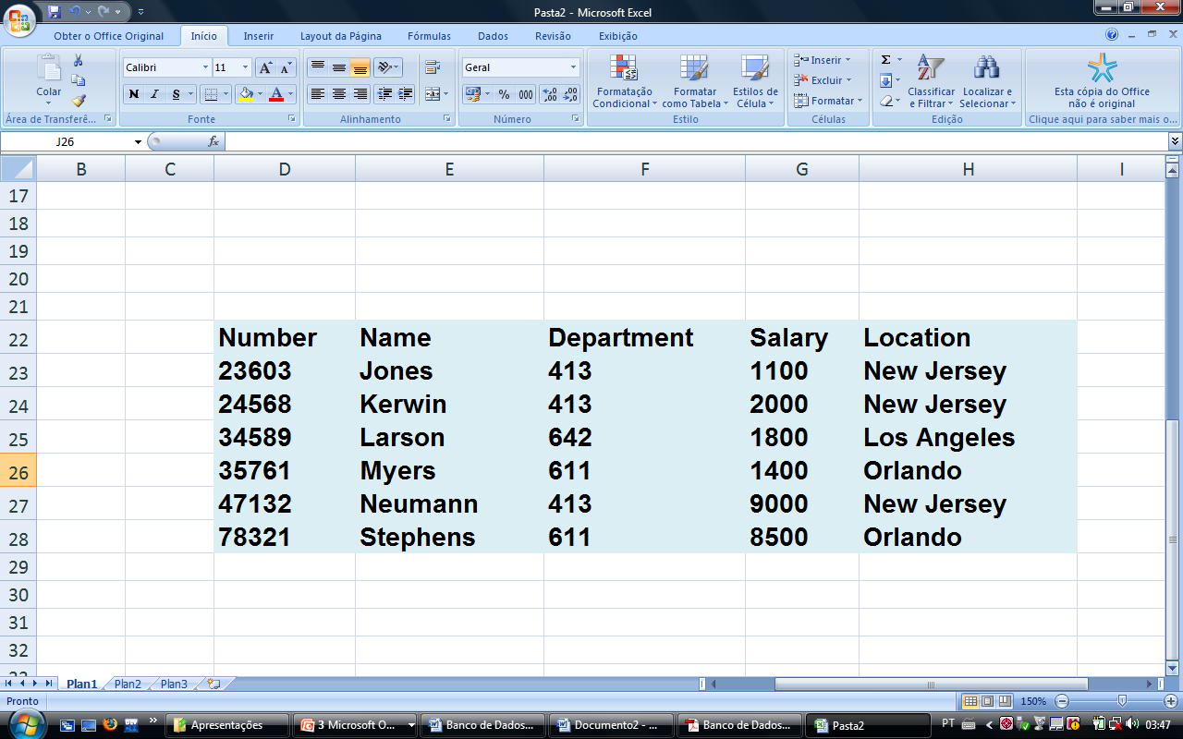
INTRODUÇÃO
Exemplo:
Tabela de um Banco de Dados Relacional.
Fonte: DEITEL, 2005

Slide 6
INTRODUÇÃO
JAVA.
  Java é ao mesmo tempo uma linguagem e um ambiente de programação.
  Orientado a objetos e o mesmo código funciona em qualquer sistema operacional.

Slide 7
INTRODUÇÃO
JAVA X BANCO DE DADOS
  Essa união permite a criação de aplicativos ricos em recursos visuais.
  Facilita o acesso aos dados pelo usuário.

Slide 8
JUSTIFICATIVA
A NECESSIDADE.
  Criar programas que acessem um Banco de Dados, independente do sistema operacional utilizado pelo cliente.

Slide 9
JUSTIFICATIVA
A VANTAGEM.
  Os programas escritos em Java suprem essa necessidade de compatibilidade.
  Possibilita a movimentação de dados de um determinado Banco de Dados para outro. (Ex: Microsoft SQL Server para Oracle.

Slide 10
OBJETIVOS
OBJETIVO GERAL:
  Verificar a usabilidade de um aplicativo Java para a manipulação de um Banco de Dados e os seus possíveis impactos em uma empresa.

Slide 11
METODOLOGIA
A PESQUISA.
  O método de pesquisa utilizado será o explanatório, com suporte através de pesquisa bibliográfica.
  Desenvolvimento de um protótipo simples para o acesso ao Banco de Dados.

Slide 12
METODOLOGIA
A PESQUISA.
  Para a construção do protótipo serão utilizados somente ferramentas gratuitas.
  A interpretação dos dados será baseada na pesquisa bibliográfica e o do protótipo.

Slide 13
CONCLUSÃO
O FUTURO.
  De acordo com o que foi pesquisado no Anteprojeto pode-se dizer que é possível o desenvolvimento de um protótipo através de pesquisas bibliográficas e verificar algumas vantagens. Mas ainda é cedo para identificar a sua viabilidade e usabilidade.

Slide 14
REFERÊNCIA BIBLIOGRÁFICA
  JEPSON, Brian. Programando Banco de Dados em Java. São Paulo: Makron Books, 1997.
  DEITEL, H. M. Java: Como Programar. São Paulo: Pearson Prentice Hall, 2005.

Slide 15
CONTATOS
E-MAIL
TELEFONE

